Slide 1
الوحدة الثالثة
الضيافة وآداب الطعام والشراب

Slide 2
آداب الطعام والشراب

Slide 3
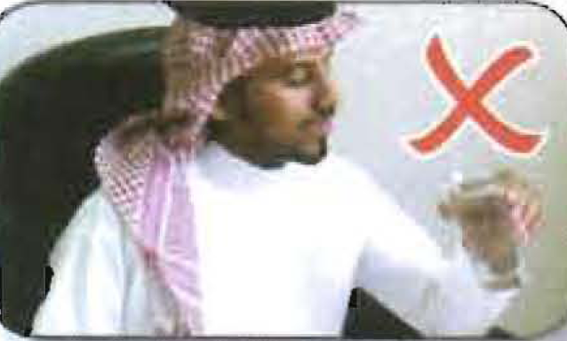
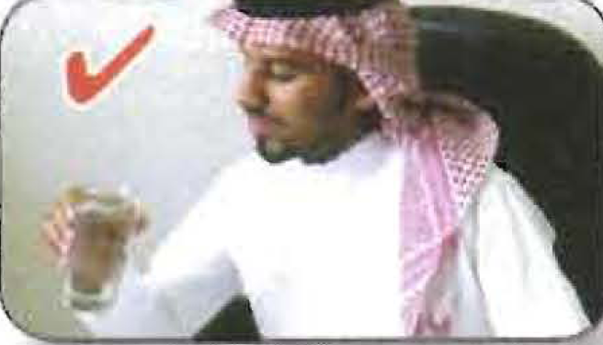
آداب الطعام قسمان:

Slide 4
القسم الأول: ما ينبغي فعله
بالتعاون مع مجموعتي أستخرج أدبا من آداب الطعام من كل دليل من الأدلة الآتية :
دليله
الأدب
م
غسل اليدين قبل الأكل وبعده
1

Slide 5
دليله
الأدب
م
عن عمر بن أبي سلمة رضي الله عنه أن النبي صلى الله عليه وسلم قال له : (يا غلام، سم الله، وكل بيمينك، وكل مما يليك)⁽¹⁾.
التسمية أول الأكل
2
.............................................................................
الأكل باليمين
3
...........................................................................
الأكل مما يليني
4
....................................................................................
(1) رواه البخاري في الأطعمة، باب التسمية على الطعام ( الفتح 9/ 521)، رقم (5376)، ومسلم في كتاب الأشربة، باب آداب الطعام والشراب 3/ 1599(2022).

Slide 6
دليله
الأدب
م
عن جابر رضي الله عنه أن النبي صلى الله عليه وسلم أمر بلعق الأصابع والصحفة، وقال : (إنكم لا تدرون في أيِّه البركة)⁽²⁾ .
لعق الأصابع
5
..........................................................................
لعق الصحفة
6
......................................................................................
(2) رواه مسلم في الأشربة، باب استحباب لعق الأصابع والقصعة 3/ 1606 رقم (2033).

Slide 7
دليله
الأدب
م
عن أنس رضي الله عنه أن النبي صلى الله عليه وسلم قال: (إذا سقطت لقمة أحدكم فليمط عنها الأذى، وليأكلها، ولا يدعها للشيطان)⁽³⁾
إماطة الأذى عن اللقمة إذا سقطت وأكلها.
7
........................................................................
(3) رواه مسلم في الأشربه، باب استحباب لعق الصحفة 3/ 1607 رقم ( 2034).

Slide 8
دليله
الأدب
م
عن أنس رضي الله عنه أن النبي صلى الله عليه وسلم قال: (أن الله ليرضى عن العبد أن يأكل الأكلة فيحمده عليها، أو يشرب الشربة فيحمده عليها)⁽⁴⁾.
حمد الله بعد الأكل، وبعد الشرب.
8
......................................................................
(4) رواه مسلم كتاب الذكر والدعاء، باب استحباب حمد الله تعالى بعد الأكل والشرب 4/ 2095 رقم (2734).

Slide 9
دليله
الأدب
م
يسن لشارب الماء أن لا يشربه دفعة واحدة؛ بل يتنفس أثناء شربه ثلاث مرات خارج الإناء، وذلك بأن يشرب، ثم يبعد الإناء عن فيه، ويتنفس، ثم الثانية، ثم الثالثة، وينتهي.
9

Slide 10

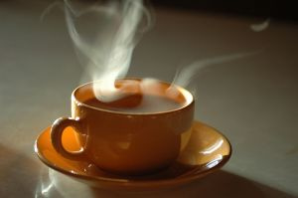
القسم الثاني: ما ينبغي اجتنابه
1- النفخ في الإناء، أو التنفس فيه.

Slide 11
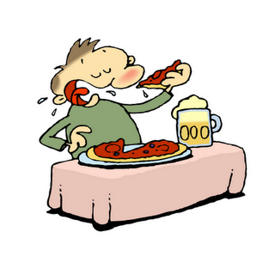
القسم الثاني: ما ينبغي اجتنابه
2- الشرب أو الأكل قائمًا.
3- الإكثار من الأكل.

Slide 12
بالتعاون مع مجموعتي أملأ الفراغات مستفيدًا من الأدلة الآتية :
دليله
ما ينبغي اجتنابه
م
عن جابر رضي الله عنه أن النبي صلى الله عليه وسلم قال : (لا تأكلوا بالشمال، فإن الشيطان يأكل بالشمال)⁽¹⁾.
الأكل بالشمال
4
..........................................................................
(1) رواه مسلم في الأشربة، باب آداب الطعام والشراب 3/ 1598رقم (2019).

Slide 13
بالتعاون مع مجموعتي أملأ الفراغات مستفيدًا من الأدلة الآتية:
دليله
ما ينبغي اجتنابه
م
قال أبو هريرة رضي الله عنه: (ما عابَ الرسولُ صلى الله عليه وسلم طعاما قطّ، كان إذا اشتهى شيئا أكله، وإن كرهه ترَكَهُ)⁽²⁾.
5
أن أعيب طعاما
..........................................................................
(2) رواه البخاري في الأطعمة، باب: ما عاب النبي صلى الله عليه وسلم طعاما ( الفتح 9/ 547)، رقم (5409)، ومسلم، في الأشربة، باب لا يعيب الطعام 3/ 1632 رقم (2064).

Slide 14
بالتعاون مع مجموعتي أملأ الفراغات مستفيدًا من الأدلة الآتية
دليله
ما ينبغي اجتنابه
م
عن أبي جُحيفة رضي الله عنه أن النبي صلى الله عليه وسلم قال: (إني لا آكل متكئا)⁽³⁾.
أن آكل متكئًا
6
..........................................................................
(3) رواه البخاري في الأطعمة، باب الأكل متكئا ( الفتح 9/ 540)، رقم (5398).

Slide 15
تمرين
أ- أحفظ هذا الدعاء:
عن معاذ بن أنس الجهني رضي الله عنه أن رسول الله صلى الله عليه وسلم قال: (من أكَلَ طعَاما ثُمَّ قال: الحمدُ لله الذي أطعمنِي هذا ورزقنيهِ من غيرِ حَولٍ مني ولا قُوَّة، غَفَرَ الله لهُ ما تقَدَّمَ من ذَنبِهِ)⁽⁴⁾.

Slide 16
(4) رواه أحمد 3/ 439، وأبو داود في كتاب اللباس، باب (1) 4/ 42( 4023)، والترمذي في كتاب الدعوات، باب ما يقول إذا فرغ من الطعام 5/ 508(3458)، وابن ماجة في كتاب الأطعمة، باب ما يُقال إذا فرغ من الطعام 2/ 1093(3285)، قال الترمذي: حديث حسن غريب، وحسنه الألباني في إرواء الغليل 47/7- 48(1989).

Slide 17
تمرين
ب- عن عائشة -رضي الله عنها- أن رسول الله صلى الله عليه وسلم قال : ”إذا أكل أحدكم فليذكر اسم الله تعالى، فإن نسي أن يذكر اسم الله تعالى في أوله فليقل: بسم الله أولهُ وآخرَهُ“⁽¹⁾.
اقرأ الحديث واستخرج منه فائدتين:
1- ....................................................................................................................................................................................
2- ...................................................................................................................................................................................
حمد الله بالصيغة الواردة في الحديث من أسباب المغفرة.
تسن التسمية وسط الأكل إذا نسي الآكل أن يقولها في أوله.

Slide 18
(1) رواه أبو داود في كتاب الأطعمة، باب التسمية على الطعام 3/ 347 ( 3767)، والترمذي في كتاب الأطعمة، باب ما جاء في التسمية على الطعام 4/ 288( 1858)، وابن ماجة في كتاب الأطعمة، باب التسمية ثم الطعام 2/ 1086(3264)، والنسائي في السنن الكبرى 6/ 78 (10112)، والحاكم في المستدرك على الصحيحين 4/ 121(7087)، قال الترمذي: حديث حسن صحيح، وصححه ابن حبان 12/ 13(5214) والألباني في إرواء الغليل 7/ 24 (1965).

Slide 19
تمرين
ت- بالتعاون مع مجموعتك، اذكر ثلاث ممارسات حسنة وأخرى سيئة أثناء تناول الطعام :
ممارسات سيئة
ممارسات حسنة
الأكل بالشمال
التسمية قبل الأكل
1- ................................................................................
1- ................................................................................
النفخ في الطعام
الأكل باليمين
2- ................................................................................
2- ................................................................................
3- ...............................................................................
الأكل متكئاً
الأكل مما يليني
3- ................................................................................

